Slide 1




MÉMOIRE DE FIN DE CYCLE · SOUTENANCE 2026
Plateforme de gestion et de suivi des projets et partenariats de l’Université de Fianarantsoa
TSIVAHINY Yastellin Barbis
Licence en Informatique · parcours DAII · matricule 225I24
Encadreur professionnel : Dr RAKOTOARISON Tsiorinantenaina
ITDC MADA
EMIT — Université de Fianarantsoa · Année universitaire 2025-2026
Notes:
Bonjour. Je suis TSIVAHINY Yastellin Barbis, étudiant en Licence DAII à l’EMIT. Je vais vous présenter la plateforme de gestion et de suivi des projets et partenariats de l’Université de Fianarantsoa, réalisée durant mon stage à ITDC MADA. Environ 15 minutes de présentation, puis un temps d’échange.

Slide 2
02 · PLAN
Cinq temps pour comprendre le projet
01
Contexte & problématique
L’Université, ITDC MADA et le besoin de centralisation
15
minutes
02
Analyse & besoins
de présentation
Les limites de l’existant, les attentes des profils
Conception & méthode
13 diapositives
03
Démarche, architecture, rôles et données
3 annexes techniques
Échanges et questions à la fin
04
Réalisation
Interfaces, fonctions clés et notifications
Une plateforme, quatre niveaux d’accès.
05
Résultats & perspectives
Ce qui est atteint, les limites, la suite
TSIVAHINY Yastellin Barbis · Mémoire DAII · 2025-2026
02 / 16
Notes:
Cinq temps : le contexte et la problématique, l’analyse des besoins, la conception et la méthode, la réalisation, puis les résultats et perspectives. Les annexes sont disponibles pour les questions techniques.

Slide 3
01 · CONTEXTE
Un suivi à structurer, entre université et entreprise
L’ÉTABLISSEMENT
LE STAGE
LE COMMANDITAIRE
EMIT — Université de Fianarantsoa
ITDC MADA
Équipe Projets et Partenariats
Mention Informatique · parcours DAII
17 août – 31 octobre 2026 · 76 jours
Présidence de l’Université
La situation de départ
• Des informations réparties entre systèmes internes, fichiers bureautiques et échanges informels.
• Aucun référentiel commun pour retrouver un projet, un partenaire ou une convention.
• Des droits d’accès et un suivi des échéances encore peu structurés.
4
2
76
profils d’accès
développeurs
jours de stage
3 rôles authentifiés + 1 visiteur
TSIVAHINY Yastellin Barbis · Mémoire DAII · 2025-2026
03 / 16
Notes:
Le stage s’est déroulé du 17 août au 31 octobre 2026 à ITDC MADA, pour l’équipe Projets et Partenariats de la Présidence. Au départ, les informations sont dispersées entre systèmes internes, fichiers bureautiques et échanges informels : pas de référentiel commun, des droits peu lisibles et des échéances suivies manuellement.

Slide 4
01 · PROBLÉMATIQUE
Centraliser, sans uniformiser les accès
Comment concevoir une plateforme web qui centralise les informations relatives aux projets et aux partenariats de l’Université de Fianarantsoa, tout en organisant leur gestion selon les responsabilités des utilisateurs et en facilitant la consultation des données ?
OBJECTIF GÉNÉRAL
Une plateforme unique, organisée par domaines, où chaque profil accède aux données et aux actions de son périmètre.
01
Centraliser
02
Cloisonner
03
Rendre visible
Partenaires, projets, partenariats, conventions et documents dans un même référentiel.
Présidence, Établissement, Décideur et Visiteur : des droits distincts, vérifiés côté serveur.
Tableaux de bord, notifications et espace public pour consulter les informations autorisées.
TSIVAHINY Yastellin Barbis · Mémoire DAII · 2025-2026
04 / 16
Notes:
La question centrale est de centraliser les informations sans uniformiser les accès. L’objectif général se décline en trois piliers : centraliser les données, cloisonner les droits par profil, et rendre l’information visible à travers des tableaux de bord, des notifications et un espace public.

Slide 5
02 · ANALYSE & BESOINS
De pratiques dispersées à un besoin de cadre commun
Ce qui bloquait
Ce qu’il fallait
• Données éclatées entre plusieurs systèmes et fichiers.
• Consolidation et recherche manuelles.
• Droits d’accès peu lisibles selon les profils.
• Échéances de conventions suivies sans alerte centralisée.
• Un référentiel unique pour projets et partenariats.
• Des parcours et des périmètres par rôle.
• Des documents rattachés et consultables.
• Des indicateurs et des notifications.
Un besoin de référentiel, pas seulement d’outil.
Un cadre commun, pas un outil de plus.
BESOINS FONCTIONNELS
Gestion
Rôles
Conventions
Documents
Notifications
Espace public
EXIGENCES NON FONCTIONNELLES
Sécurité
Traçabilité
Ergonomie
Maintenabilité
TSIVAHINY Yastellin Barbis · Mémoire DAII · 2025-2026
05 / 16
Notes:
L’analyse confronte les limites de l’existant aux besoins exprimés. Côté fonctionnel : gestion des projets, partenariats, conventions, documents, notifications et espace public. Côté non fonctionnel : sécurité, traçabilité, ergonomie et maintenabilité.

Slide 6
03 · MÉTHODE & OUTILS
Cinq sprints, un socle technique assumé
1
2
3
4
5
Cadrage
Analyse
Conception
Développement
Tests & mémoire
5 sprints · 70 jours planifiés · 76 jours de stage
Pourquoi ces choix ?
SOCLE TECHNIQUE
• NestJS + TypeScript : cadrer le backend par domaines, typer les contrats.
• TypeORM + migrations : faire évoluer un schéma PostgreSQL versionné.
• React 19 + Vite : construire une interface réactive et rapide.
• Docker Compose : reproduire l’environnement frontend / API / base.
NestJS 11
TypeScript
TypeORM
PostgreSQL 16
React 19
Vite
Docker
JWT
UML + Draw.io pour la conception
TSIVAHINY Yastellin Barbis · Mémoire DAII · 2025-2026
06 / 16
Notes:
La démarche suit cinq sprints sur soixante-dix jours planifiés ; le stage a duré soixante-seize jours. Les choix techniques répondent à des contraintes précises : NestJS et TypeScript pour structurer le backend, TypeORM et les migrations pour versionner le schéma, React et Vite pour l’interface, Docker Compose pour reproduire l’environnement.

Slide 7
03 · CONCEPTION
Une architecture en couches, des accès contrôlés
ARCHITECTURE APPLICATIVE
QUI ACCÈDE À QUOI ?
Présidence
React 19 + Vite
Gestion, publication, indicateurs
Interface web · composants · appels /api
Établissement
API NestJS 11
Données de son périmètre
JWT · RolesGuard · ValidationPipe · DTO
Décideur
TypeORM 0.3.31
Lecture seule des données métier
33 entités · 22 migrations
Visiteur
PostgreSQL 16
Espace public, sans compte
Données métier · documents · volumétrie
Docker Compose
Projets
Partenariats
Conventions
Documents
TSIVAHINY Yastellin Barbis · Mémoire DAII · 2025-2026
07 / 16
Notes:
L’architecture est en couches : React et Vite côté interface, API NestJS avec JWT, guards de rôles et validation, TypeORM pour la persistance, PostgreSQL 16 pour les données. Quatre niveaux d’accès : Présidence, Établissement, Décideur et Visiteur.

Slide 8
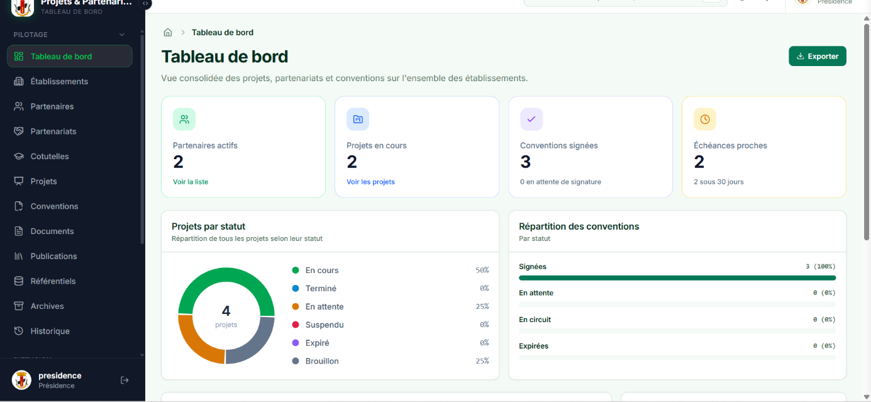
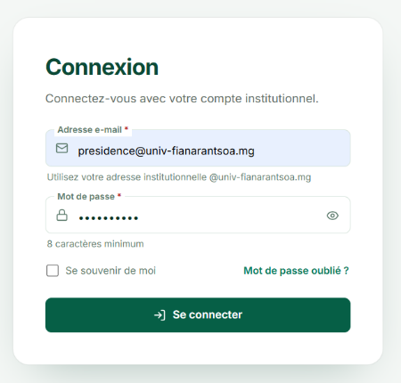
04 · RÉALISATION
Entrer, puis piloter selon son rôle
AUTHENTIFICATION
Connexion, jeton JWT et limitation du débit.
TABLEAU DE BORD
Indicateurs globaux, répartition et activité récente.
PÉRIMÈTRE
Chaque profil ne voit que les données autorisées.
CHAÎNE DE CONTRÔLE
Tableau de bord de la Présidence — Figure 8.2
→ ThrottlerGuard
Connexion
CHAÎNE DE CONTRÔLE
→ JwtAuthGuard
JWT
→ RolesGuard
ThrottlerGuard
JwtAuthGuard
RolesGuard
TSIVAHINY Yastellin Barbis · Mémoire DAII · 2025-2026
08 / 16
Notes:
L’authentification repose sur un jeton JWT, avec limitation du débit et contrôle des rôles. Le tableau de bord de la Présidence donne les indicateurs globaux, la répartition par établissement et l’activité récente. Chaque profil ne voit que son périmètre.

Slide 9
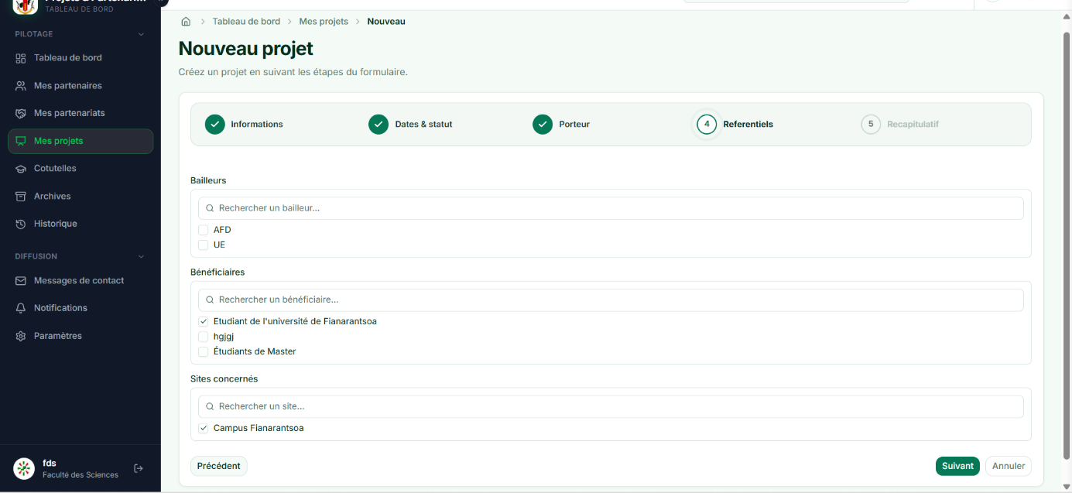
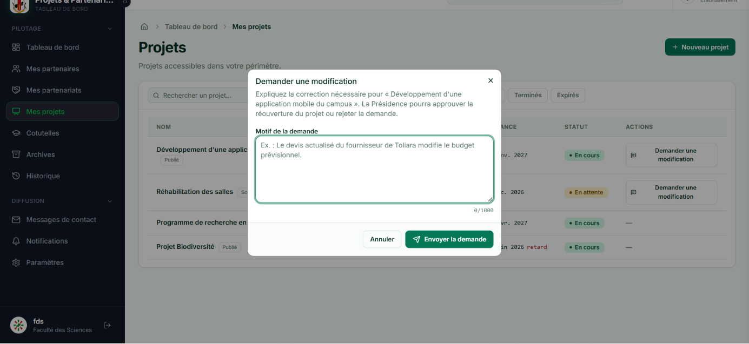
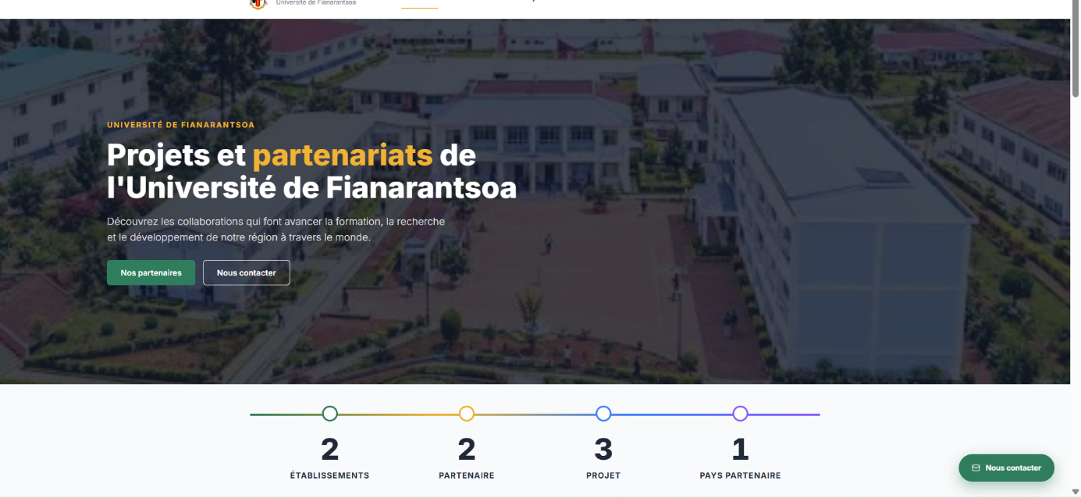
04 · RÉALISATION
Du projet soumis à l’espace public
1 · Créer / soumettre — Établissement
2 · Publier — Présidence
3 · Consulter — Visiteur
Création d’un projet — Figure 8.6
Publication — Figure 8.8a
Espace public — Figure 8.13
Un même projet traverse trois espaces, avec des droits distincts.
Formulaire guidé · contrôle de publication · consultation sans compte
TSIVAHINY Yastellin Barbis · Mémoire DAII · 2025-2026
09 / 16
Notes:
Le parcours projet traverse trois espaces : l’Établissement crée et soumet, la Présidence publie, le Visiteur consulte l’espace public. Les documents et les conventions restent rattachés au projet, avec des droits distincts.

Slide 10
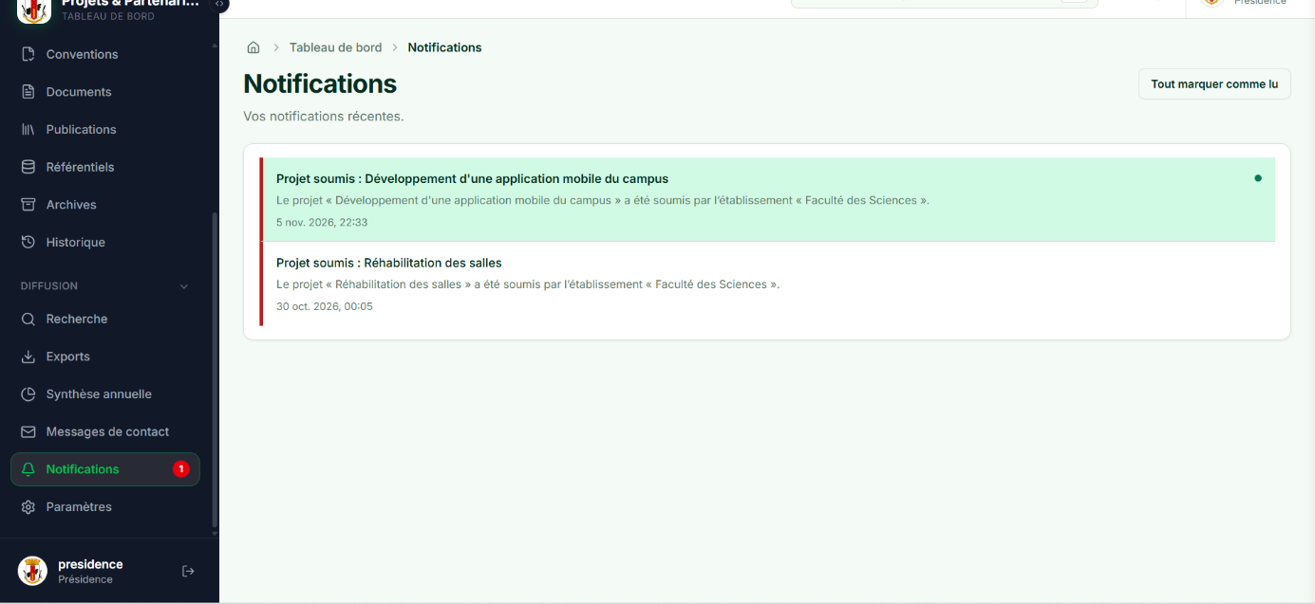
04 · RÉALISATION
Point technique : alerter avant l’échéance
CYCLE DE LA NOTIFICATION
1
Convention active
date d’échéance enregistrée
2
Échéance détectée
règle métier appliquée
3
Notification créée
destinataire et contenu
Boîte de notifications — Figure 8.11
4
Utilisateur informé
boîte de notifications
LIMITE RECONNUE
Le déclenchement dépend de la configuration et de l’exécution du service de tâches : la notification est prévue, mais son fonctionnement périodique reste à fiabiliser.
• Règle métier : repérer les conventions proches de leur échéance.
• Notification rattachée à l’utilisateur, avec état lu / non lu.
• Exécution périodique assurée par le service de tâches.
TSIVAHINY Yastellin Barbis · Mémoire DAII · 2025-2026
10 / 16
Notes:
Point technique : les notifications d’expiration. La règle repère les conventions proches de leur échéance, crée une notification pour l’utilisateur et l’affiche dans sa boîte de réception. Limite honnête : le déclenchement périodique dépend de la configuration et de l’exécution du service de tâches.

Slide 11
05 · RÉSULTATS & PERSPECTIVES
Ce qui est atteint, ce qui reste à consolider
ATTEINT
LIMITES
PERSPECTIVES
✓ Référentiel unique projets / partenariats
✓ 3 rôles + visiteur
✓ Cycle création → soumission → publication
✓ Conventions et documents rattachés
✓ Notifications d’échéance
✓ Tableaux de bord et espace public
— Activités et chronogramme non opérationnels
— Pas de circuit de validation des conventions
— Couverture de tests non établie
— Notifications dépendantes du service de tâches
— Pas encore de déploiement serveur
→ Déployer : serveur, sauvegardes, supervision
→ Renforcer les tests et la sécurité
→ Simplifier l’ergonomie des formulaires
→ Ajouter chronogramme et validation
Un socle fonctionnel livré et démontrable.
Une version de démonstration, pas encore industrialisée.
Trois chantiers avant une généralisation.
Évaluation qualitative : aucune mesure d’usage ni couverture de tests complète à ce stade.
TSIVAHINY Yastellin Barbis · Mémoire DAII · 2025-2026
11 / 16
Notes:
Le bilan est volontairement nuancé. Atteint : le référentiel, les trois rôles plus le visiteur, le cycle projet, les conventions et documents, les notifications, les tableaux de bord et l’espace public. Limites : le chronogramme n’est pas opérationnel, il n’y a pas de circuit de validation des conventions, la couverture de tests n’est pas établie, les notifications dépendent du service de tâches et le déploiement serveur reste à faire.

Slide 12
CONCLUSION
Un socle utile, une démarche transférable
01
Centraliser
Un référentiel commun pour les projets, partenariats, conventions et documents.
APPORT PERSONNEL
• Backend NestJS / TypeORM / PostgreSQL
• JWT et contrôle des rôles
• Modélisation UML, travail en équipe
02
Contrôler
Des accès différenciés, vérifiés côté serveur et limités au périmètre.
03
Outiller
Des tableaux de bord, des notifications et un espace public.
APPORT POUR L’ORGANISME
• Un socle numérique pour la Présidence
• Une visibilité sur projets et partenariats
• Une base pour un déploiement progressif
La suite : déployer, tester, mesurer.
TSIVAHINY Yastellin Barbis · Mémoire DAII · 2025-2026
12 / 16
Notes:
Trois idées à retenir : centraliser, contrôler, outiller. Sur le plan personnel, ce projet m’a permis de travailler le backend NestJS, TypeORM et PostgreSQL, l’authentification JWT, le contrôle des rôles et la modélisation UML. Pour l’organisme, il pose un socle numérique et une base pour un déploiement progressif.

Slide 13
Merci de votre attention
Questions & échanges
TSIVAHINY Yastellin Barbis
tsivahinyyastellinbarbis@gmail.com
EMIT — Université de Fianarantsoa · Année universitaire 2025-2026
Notes:
Merci de votre attention. Je suis disponible pour vos questions, aussi bien sur la conception que sur les choix techniques ou les limites du périmètre.

Slide 14
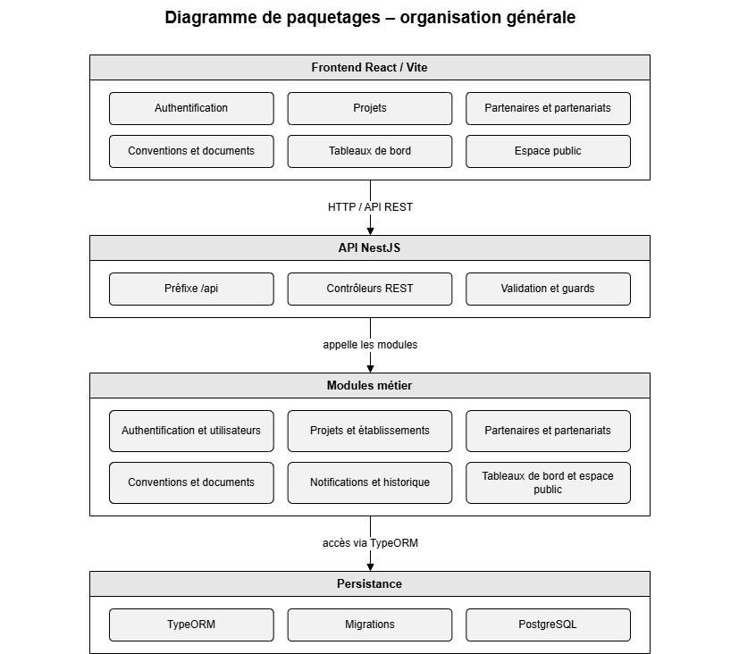
ANNEXE · POUR VOS QUESTIONS
Annexe — Architecture et déploiement
TROIS SERVICES CONTENEURISÉS
Frontend React / Vite — 5173 · API NestJS — 3000 · PostgreSQL 16 — 5432
REPÈRES TECHNIQUES
33 entités · 22 migrations · identifiants UUID (31/33)
CHAÎNE DE SÉCURITÉ
ThrottlerGuard → JwtAuthGuard → RolesGuard → ValidationPipe
Figure 6.3 — Diagramme de paquetage de l’application
14 / 16
TSIVAHINY Yastellin Barbis · Mémoire DAII · 2025-2026
14 / 16
TSIVAHINY Yastellin Barbis · Mémoire DAII · 2025-2026
Notes:
Annexe pour les questions : l’architecture détaillée, les trois services Docker, les 33 entités et 22 migrations, ainsi que la chaîne de sécurité.

Slide 15
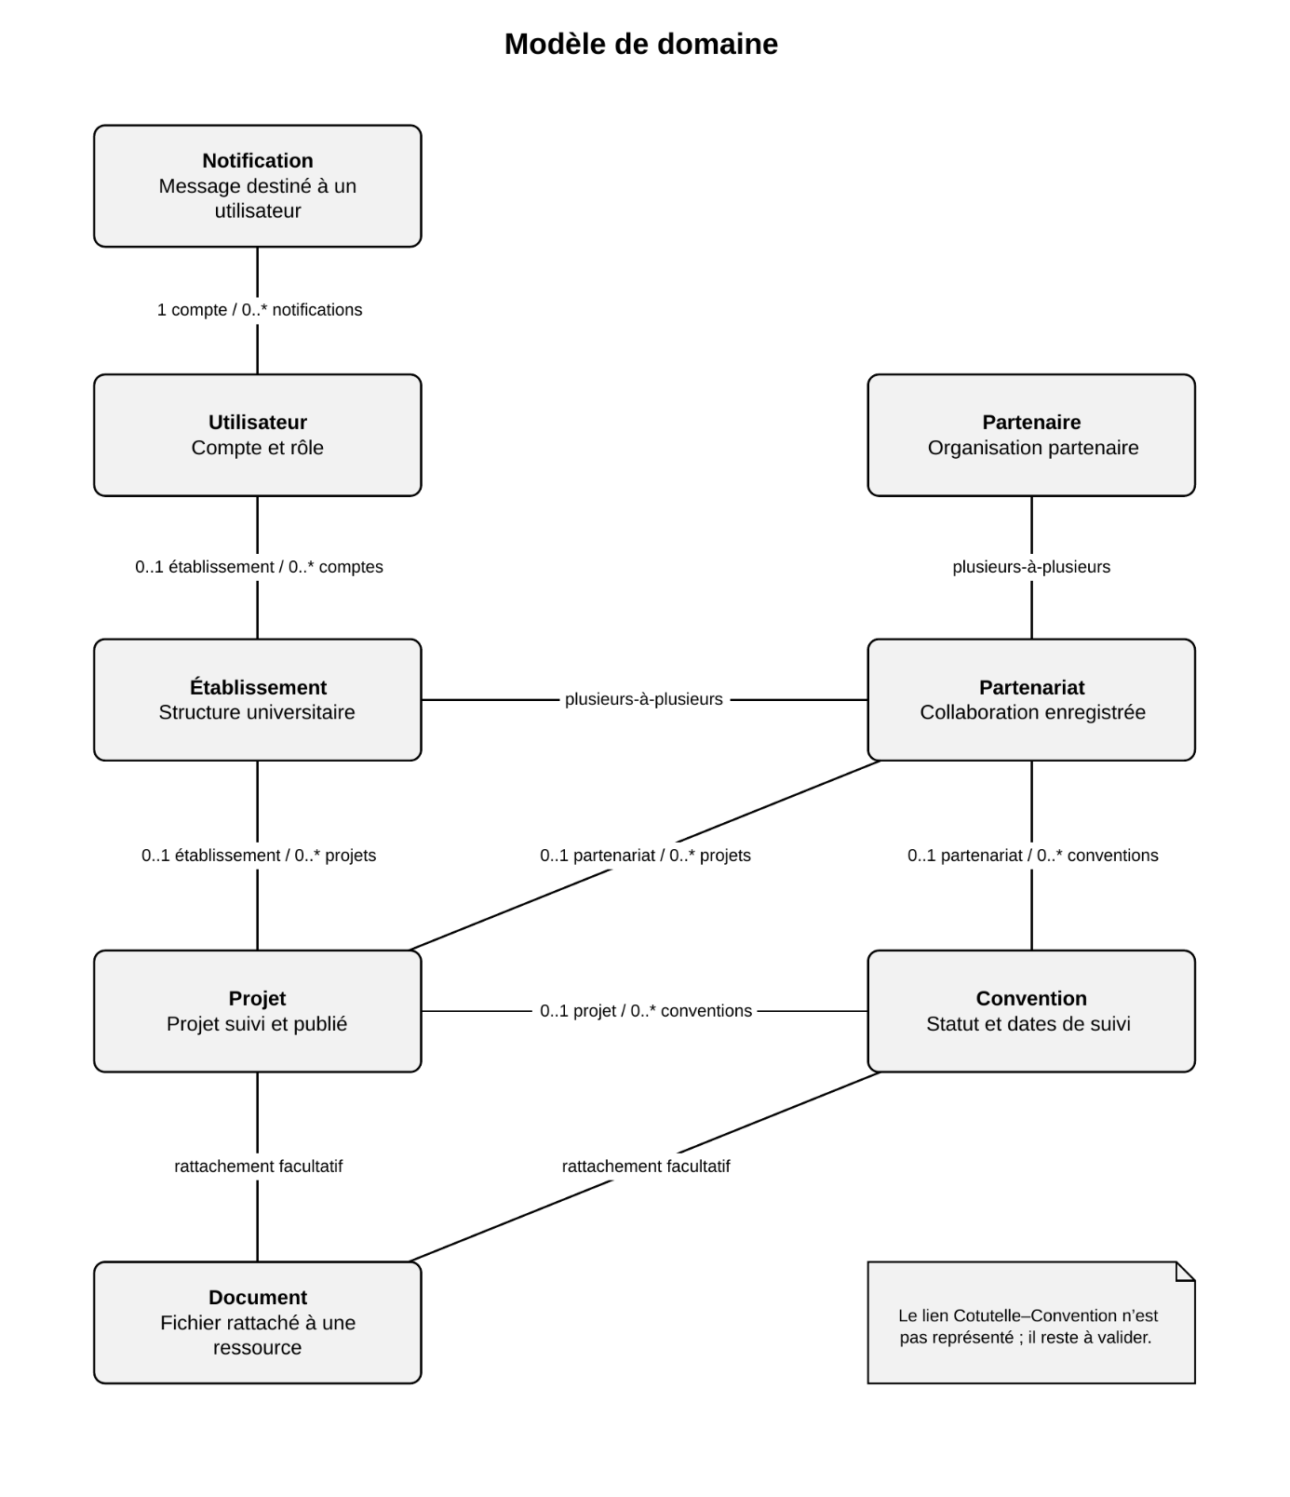
ANNEXE · POUR VOS QUESTIONS
Annexe — Modèle de données
ENTITÉS CLÉS
— Établissement
— Partenaire
— Projet
— Partenariat
— Convention
— Document
— Utilisateur / rôle
Un socle relationnel de 33 entités, avec identifiants UUID pour 31 d’entre elles.
Figure 5.3 — Modèle de domaine des principaux concepts
15 / 16
TSIVAHINY Yastellin Barbis · Mémoire DAII · 2025-2026
15 / 16
TSIVAHINY Yastellin Barbis · Mémoire DAII · 2025-2026
Notes:
Annexe pour les questions : le modèle de domaine et les entités clés — établissement, partenaire, projet, partenariat, convention, document, utilisateur et rôle.

Slide 16
ANNEXE · POUR VOS QUESTIONS
Annexe — Planning et démarche
1
17 – 23 AOÛT
2
24 AOÛT – 6 SEPT.
3
7 – 20 SEPT.
4
21 SEPT. – 4 OCT.
5
5 – 31 OCT.
SPRINT 1
SPRINT 2
SPRINT 3
SPRINT 4
SPRINT 5
Cadrage
Modélisation
Projets
Conventions
Intégration
Mise en place
Analyse des besoins
Authentification
Contrôle des rôles
Partenariats
Soumission / publication
Documents
Notifications
Vérifications
Mémoire
Livrable : Cadrage validé
Livrable : Modèle UML
Livrable : Projets + partenariats
Livrable : Conventions + documents
Livrable : Version vérifiée
70 jours planifiés · 76 jours de stage · 5 sprints
Le stage a dépassé le planning initial de six jours, sans changer le périmètre des cinq sprints.
16 / 16
TSIVAHINY Yastellin Barbis · Mémoire DAII · 2025-2026
16 / 16
TSIVAHINY Yastellin Barbis · Mémoire DAII · 2025-2026
Notes:
Annexe pour les questions : le planning des cinq sprints, les dates, les livrables et l’écart de six jours entre le planning initial et la durée réelle du stage.

